Slide 1
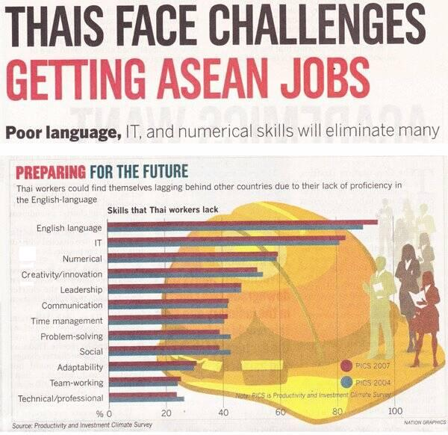
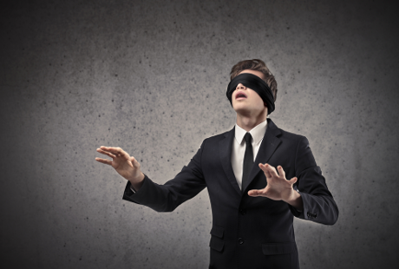
การใช้เทคโนโลยีสารสนเทศเพื่อเพิ่มประสิทธิภาพในการบริหาร
Using of information technology in enhancing productivity
คำสำคัญ
เทคโนโลยี (Technology)
สารสนเทศ (Information)
ประสิทธิภาพ (Efficiency)
การบริหาร (Administration)
28 ส.ค.2559
http://www.thaiall.com/blog/burin/4063/
Worker Survey
2/3
Lack information
http://www.information-age.com/technology/information-management/123456924/two-in-three-workers-lack-the-information-they-need

Slide 2
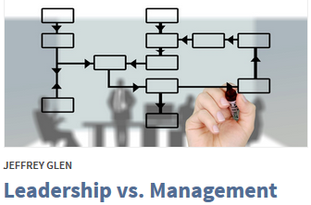
Agenda
ไอทีในปัจจุบัน
การจัดการ
ข้อมูลและสารสนเทศ
E-Commerce
กรณีศึกษาที่คิดได้หลายมุม
หนังสือโศกนาฏกรรมองค์กรหลงทิศ
ซีรี่ CSI Cyber
ประเด็นที่น่าสนใจด้านไอที
Social Media & Startup & IoT
หลักการ
กรณีศึกษา
http://www.businessdictionary.com/article/1024/leadership-vs-management-d1412/

Slide 3
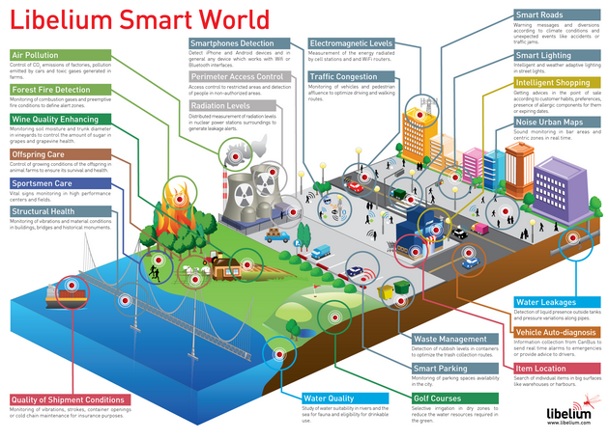
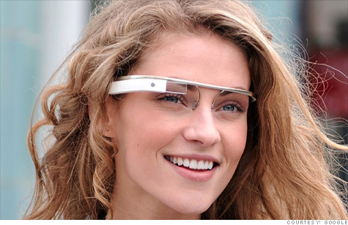
เทคโนโลยีสารสนเทศในปัจจุบัน
The “Internet of things” (IoT) is becoming an increasingly growing topic of conversation both in the workplace and outside of it. It’s a concept that not only has the potential to impact how we live but also how we work.
http://www.forbes.com/sites/jacobmorgan/2014/05/13/simple-explanation-internet-things-that-anyone-can-understand
http://blogs-images.forbes.com/jacobmorgan/files/2014/05/libelium_smart_world_infographic_big.png
http://www.thaiall.com/mis/iot.htm
ต้นทุนของคอมพิวเตอร์ลดลง และขนาดเล็กลง
คอมพิวเตอร์ส่วนบุคคล (PC) เพิ่มขึ้น
บุคลากรภาคธุรกิจ และด้านไอทีมีปฎิสัมพันธ์กันมากขึ้น
ความนิยมใน Networks, E-mail และ Internet เพิ่มขึ้น
อินเทอร์เน็ต กลายมาเป็น ปัจจัยความสำเร็จของภาคธุรกิจ
IT Manager เคยขึ้นตรงกับ CFO ก็เปลี่ยนมาขึ้นกับ CIO

Slide 4
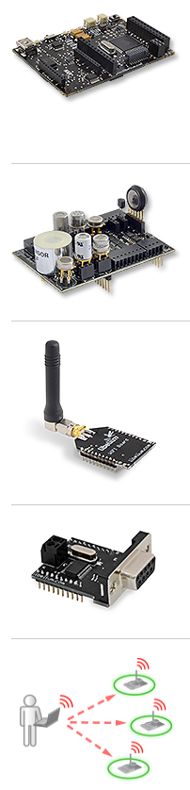
IoT โดย Libelium.com in Spain
1. Air Pollution 2. Forest Fire Detection 3. Offspring Care 4. Sportsmen Care 5. Structural Health 6. Smartphones Detection 7. Perimeter Access Control 8. Radiation Levels 9. Electromagnetic Levels 10. Traffic Congestion 11. Smart Roads | 12. Smart Lighting 13. Intelligent Shopping 14. Noise Urban Maps 15. Quality of Shipment Conditions 16. Water Quality 17. Waste Management 18. Smart Parking 19. Golf Courses 20. Water leakages 21. Vehicle Auto-diagosis 22. Item Location

Slide 5
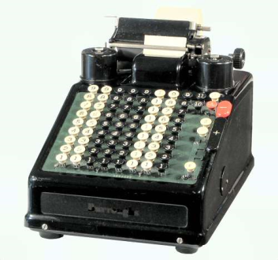
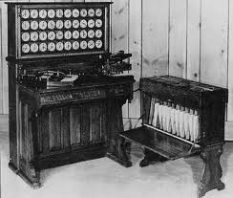
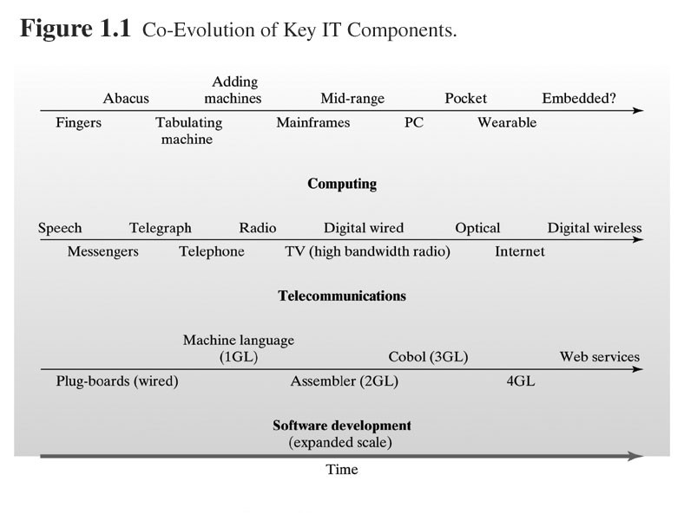
ความเป็นมาของการคำนวณ การสื่อสาร และการพัฒนาซอฟต์แวร์
เครื่องคำนวณแบบโต๊ะ

Slide 6

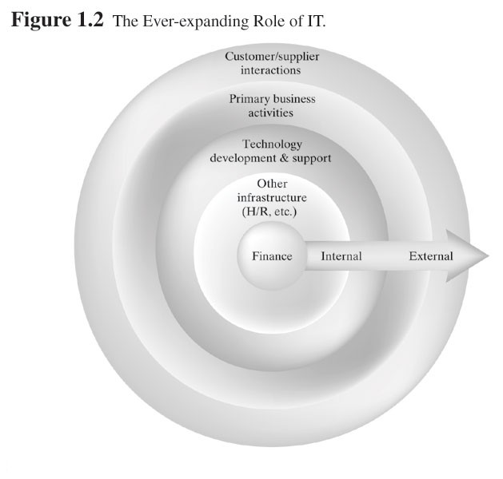
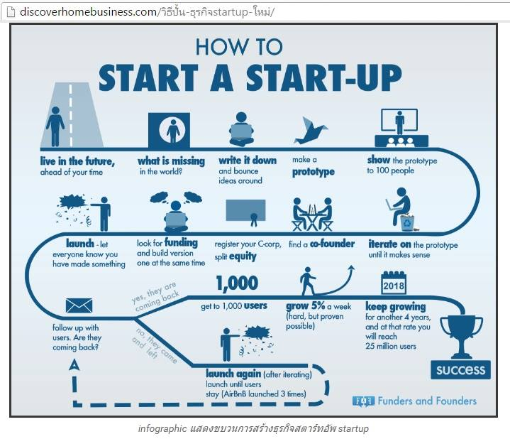
บทบาทของไอทีที่ขยายออกไป
ปฏิสัมพันธ์กับลูกค้า และผู้สนับสนุน
กิจกรรมหลักของธุรกิจ
การพัฒนาเทคโนโลยีและการสนับสนุน
โครงสร้างพื้นฐาน และบุคลากร
การเงิน
http://www.thaiall.com/mis/startup.htm

Slide 7
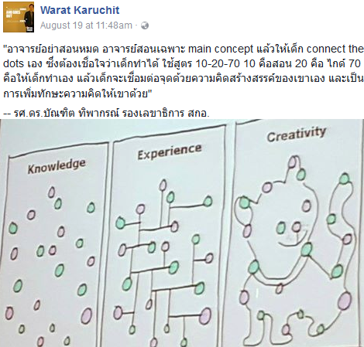

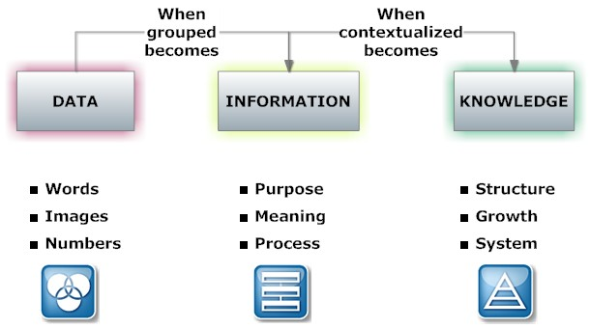
สารสนเทศเพื่อการจัดการ
Information for management
ถ้า Leap Frog
ก็ถึงเป้าหมายทันที
10% สอน
20% แนะนำ
70% ให้ทำเอง
http://visualmapper.blogspot.com/2010/05/data-information-knowledge-process.html
Notes:
contextualize = การทำให้เนื้อหากระจ่างชัด
http://visualmapper.blogspot.com/2010/05/data-information-knowledge-process.html

Slide 8
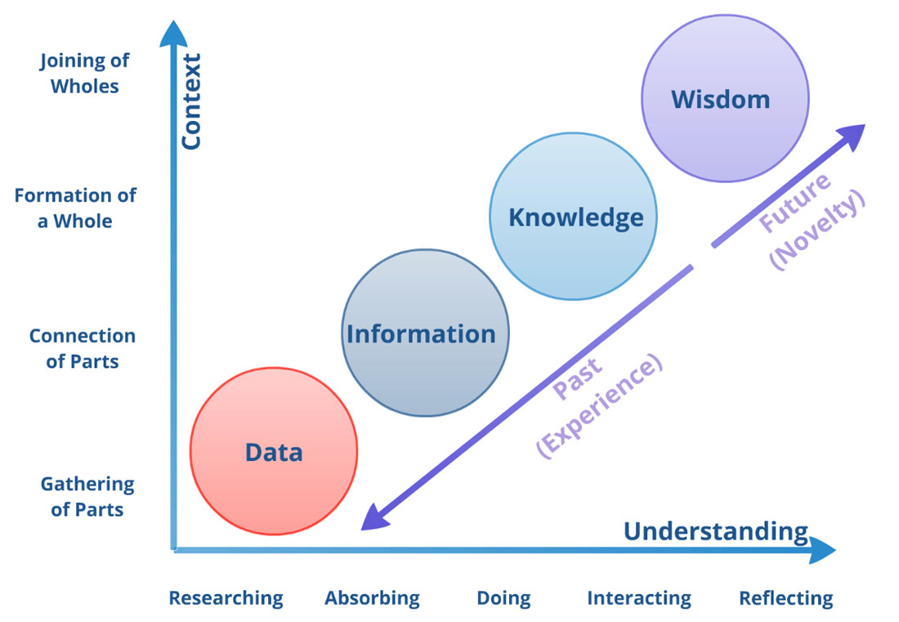
เริ่มต้นจากการมีข้อมูลที่ดี แล้วพัฒนาไปเป็นปัญญาในอนาคต
http://www.easterbrook.ca/steve/2012/09/what-is-climate-informatics/
Notes:
Absorb = ซึมซับ

Slide 9
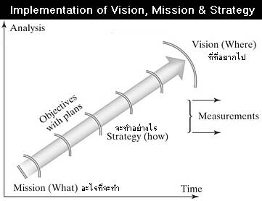
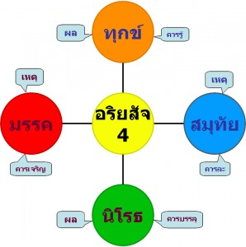
แนวคิด ทางธรรม กับ ทางโลก สู่การบรรลุเป้าหมาย
อริยสัจสี่
Notes:
http://www.buddhabucha.net/the-4-noble-truths/
http://www.thaiall.com/mis/mis10.htm

Slide 10
การจัดการ (Management)
การจัดการ หมายถึง “กระบวนการทำงาน หรือกิจกรรมที่กลุ่มบุคคลในองค์กรร่วมกันทำงาน เพื่อให้บรรลุเป้าหมายตามที่กำหนดไว้”
การจัดการมี 5 ขั้นตอน
1. การวางแผน (Planning)
2. การจัดองค์กร (Organizing)
3. การบังคับบัญชา (Leading)
4. การประสานงาน (Coordinating)
5. การควบคุม (Controlling)
“คน” กับ “มนุษย์” นั้นเหมือนกันตรงรูปร่าง (ในภาพรวม) แต่ต่างกันตรงความคิดหรือจิตใจ โดยมนุษย์จิตใจจะพัฒนาสูงขึ้นกว่าคน ถึงเรียกว่ามนุษย์เป็นสัตว์อันประเสริฐ ดยลดความเห็นแก่ตัวให้เหลือน้อยลง และเห็นแก่ผู้อื่นมากขึ้น จึงมีการเอื้อเฟื้อเผื่อแผ่ มีเมตตา กรุณาต่อกันอย่างจริงใจ
การจัดการคล้ายกับการบริหาร สิ่งที่แตกต่างกันคือ การจัดการนิยมใช้กับการทำธุรกิจ ส่วนการบริหารนิยมใช้กับการปฏิบัติงานของภาครัฐ
http://www.im2market.com/2015/06/20/1449

Slide 11
ความหมายของการบริหาร (Administration)
Peter F. Druker ให้ความหมายว่า “ การบริหาร คือ การทำให้งานต่าง ๆ ลุล่วงไปโดยอาศัยคนอื่นเป็นผู้ทำ ”
Terry ให้ความหมายว่า “ การบริหารเป็นกระบวนการที่ประกอบด้วยการวางแผน การจัดองค์การ การกระตุ้น และการควบคุม ซึ่งจะนำไปสู่การพิจารณา จัดการกับบุคคล และทรัพยากรให้บรรลุตามวัตถุประสงค์ ”
McFarland กล่าวว่า “ การบริหารเป็นกระบวนการบูรณาการขั้นพื้นฐานในการจัดกิจกรรมขององค์การที่ปฏิบัติอยู่เป็นประจำ ”
Dejon ให้ความหมายว่า “ การบริหารเป็นกระบวนที่จะทำให้วัตถุประสงค์ประสบความสำเร็จโดยผ่านทางบุคคลและการใช้ทรัพยากรอื่น กระบวนการดังกล่าวรวมถึงองค์ประกอบของการบริหารอันได้แก่ การกำหนดวัตถุประสงค์ การวางแผน การจัดองค์การ การกำหนดนโยบายการบริหาร และการควบคุม ”
Dale ให้ความหมายว่า “ การบริหารหมายถึงการวางแผน การจัดองค์การ การบริหารบุคคล การอำนวยการ การควบคุมนวัตกรรม และการเป็นตัวแทน ”
Hersey,Blanchard and Johnson 2001 ให้ความหมายว่า “ การบริหารเป็นกระบวนการทำงานพร้อมกับบุคคลและกลุ่มบุคคล ”
http://www.radompon.com/weblog/?page_id=115

Slide 12
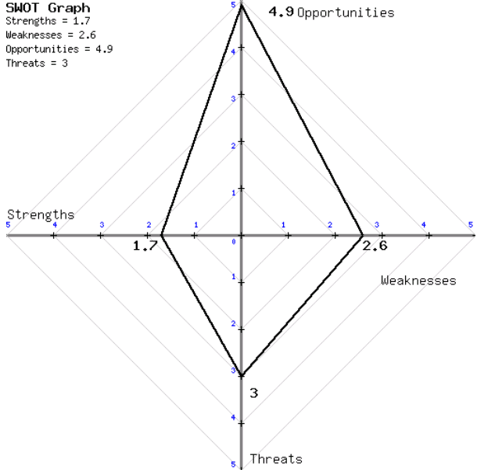
ตัวแบบการวางกลยุทธ์ หรือยุทธศาสตร์ นำไอทีมาช่วยอะไรได้บ้าง
วิสัยทัศน์ พันธกิจ (Vision & Mission)
โครงร่างของบริษัท (Framework)
การวิเคราะห์สภาพแวดล้อมภายนอก (SWOT)
การวิเคราะห์กลยุทธ์ และทางเลือกของกลยุทธ์ (Alternative Strategic)
วัตถุประสงค์ (Objective)
นโยบาย (Policy)
แผนกลยุทธ์ (Strategic Plan)
แผนปฏิบัติตามแผนกลยุทธ์ (Action Plan)
http://www.thaiall.com/swot/
หรือ .. ไอทีไม่มีประโยชน์ในเรื่องวางแผนกลยุทธ์
เพื่อให้บรรลุวิสัยทัศน์เลย .. หรือ
Notes:
http://www.thaiall.com/swot/
http://www.thaiall.com/blog/burin/4063/

Slide 13
กลยุทธ์เพื่อความอยู่รอดขององค์กร
การกำหนดขนาดที่เหมาะสม (Rightsizing) + share resource
การแข่งขันระดับโลก (Global Competition)
แรงผลักดันจากลูกค้า (Customer Driven)
คุณภาพ (Quality)
เทคโนโลยี (Technology)
กำหนดเป้าหมาย
ขั้นตอนการกำหนดกลยุทธ์
กำหนดเป้าหมาย
วิเคราะห์สภาพแวดล้อม
การกำหนดกลยุทธ์
การนำกลยุทธ์ไปปฏิบัติ
การควบคุมกลยุทธ์
วิเคราะห์สภาพแวดล้อม
การกำหนดกลยุทธ์
การนำกลยุทธ์ไปปฏิบัติ
การควบคุมกลยุทธ์
http://www.sirikitdam.egat.com/web_mis/117/mis.htm

Slide 14
ข้อมูล และสารสนเทศ (Data & Information)
ข้อมูล (Data) หมายถึง ข้อเท็จจริงของสิ่งที่เราสนใจ อาจอยู่ในรูปของตัวเลข ข้อความ เสียง รูปภาพ หรือวิดีโอ
สารสนเทศ (Information) หมายถึง ทรัพยากรหนึ่งที่จำเป็นต่อการบริหารในองค์การ จึงต้องมีการจัดสรร จัดการอย่างเป็นระบบ ผ่านกลไกขององค์การ
เทคโนโลยี (Technology) หมายถึง สิ่งที่มนุษย์พัฒนาขึ้น เพื่อช่วยในการทำงานหรือแก้ปัญหา เช่น อุปกรณ์ เครื่องมือ เครื่องจักร วัสดุ หรือกระบวนการทำงาน
ไอที (IT = Information Technology) หมายถึง การใช้ประโยชน์จากคอมพิวเตอร์อิเล็กทรอนิกส์และซอฟท์แวร์คอมพิวเตอร์ เพื่อแปลง จัดเก็บ ป้องกัน ประมวลผล ส่งถ่าย เรียกใช้ และรักษาความมั่นคงของสารสนเทศ
เอ็มไอเอส (MIS = Management Information System) หมายถึง ระบบสารสนเทศเพื่อการจัดการ เป็นคำที่มักใช้ในสภาพแวดล้อมทางธุรกิจที่อ้างอิงถึง เทคโนโลยี กระบวนการ ระบบ และบุคลากร ที่เกี่ยวกับคอมพิวเตอร์และการประมวลผล

Slide 15
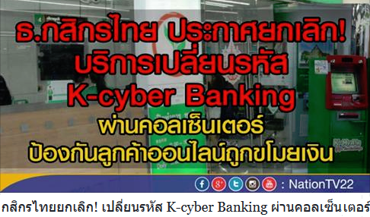
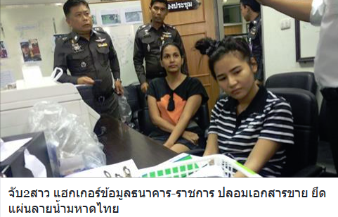
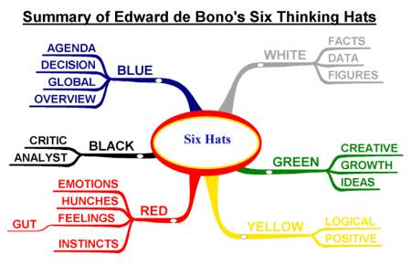
ลักษณะของสารสนเทศที่ดี
ถูกต้อง (Accurate)
ครบถ้วนสมบูรณ์ (Complete)
สอดคล้องกับงาน (Relevance)
ทันเวลา (Timeliness)
ตรวจสอบได้ (Verifiable)
เชื่อถือได้ (Reliable)
ยืดหยุ่น (Flexible)
นำไปใช้ได้ง่าย (Simple)
http://www.thaiall.com/blog/admin/4249/
hunches=ลางสังหรณ์ intuition=การหยั่งรู้

Slide 16
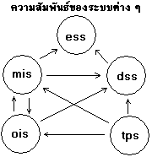
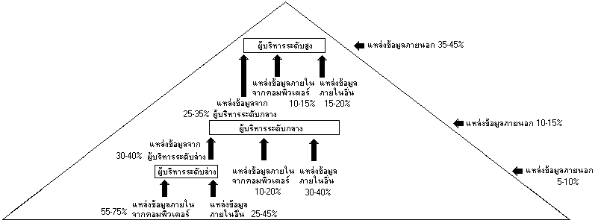
ระดับสารสนเทศ: ภายใน + ภายนอก
Notes:
http://www.thaiall.com/mis/indexo.html

Slide 17
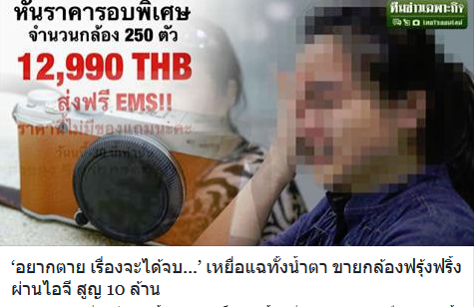
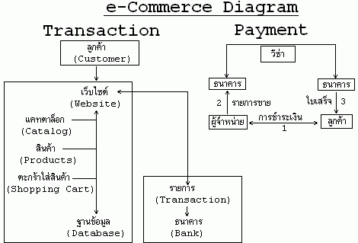

E-Commerce
http://www.thairath.co.th/content/691983
การค้าขายในอินเทอร์เน็ต .. ต้องดูอะไรจากคนขายบ้าง
- ราคาต่ำกว่าตลาด
- มีรีวิวลูกค้าคนอื่น
- โชว์บัตรประชาชนผู้ขาย
- มีที่อยู่ และที่ตั้งร้าน
- สั่งซื้อหลายครั้งแล้วได้ของทุกครั้ง
ก็ยังเชื่อไม่ได้

Slide 18
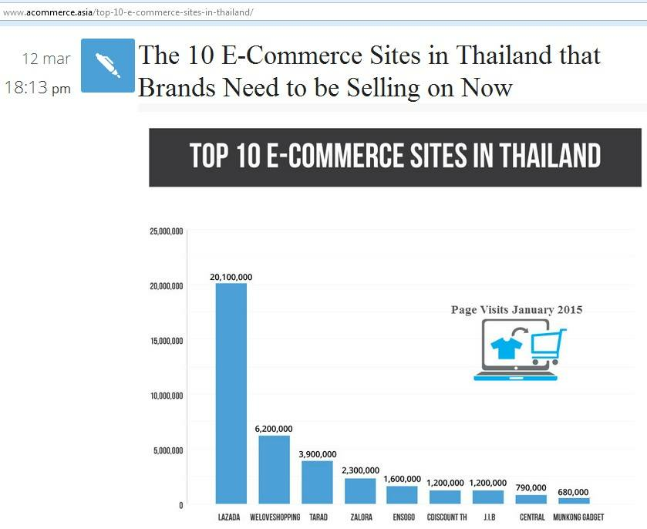
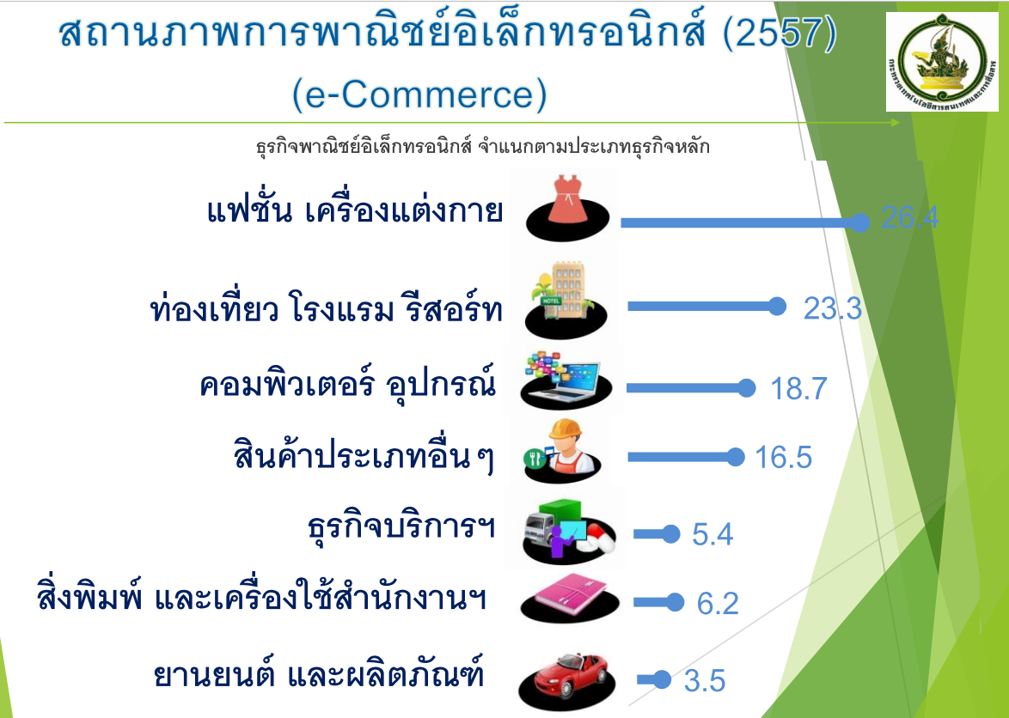
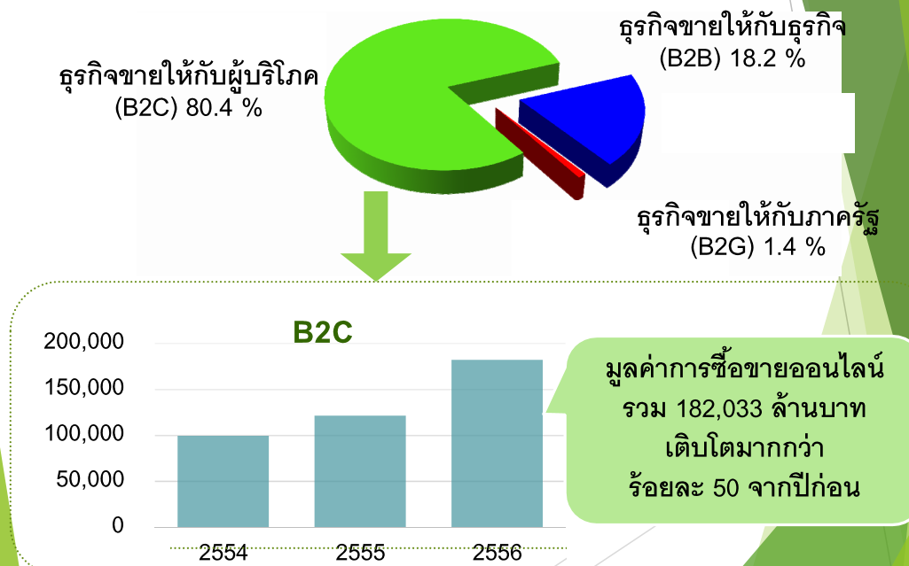
10 เว็บไซต์ด้าน e-Commerce ในปี 2015
https://www.facebook.com/digitalcommunitycenter/

Slide 19
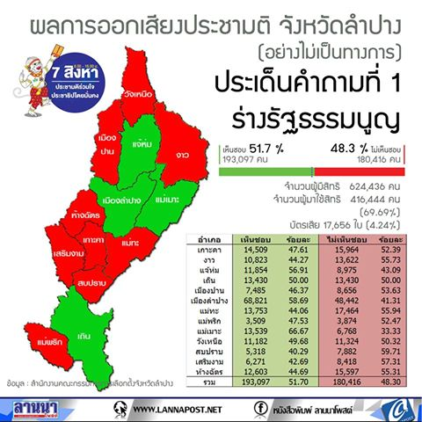

กรณีศึกษาที่คิดได้หลายมุม
หยินหยาง แทนความสมดุลของพลังในจักรวาล
สีขาวคือ หยาง หมายถึง ดวงอาทิตย์ ผู้ชาย
เห็นชอบ 193,097 คน (51.7%)
ไม่เห็นชอบ 180,416 คน (48.3%)
บัตรเสีย 17,656 ใบ (4.24%)
มาใช้สิทธิ 416,444 คน (69.69%)
ผล Brexit
- Remain 48.1%
- Leave 51.9%
สีดำคือ หยิน หมายถึง ดวงจันทร์ ผู้หญิง
สมองสามส่วน http://thainame.net/edu/?p=3899

Slide 20
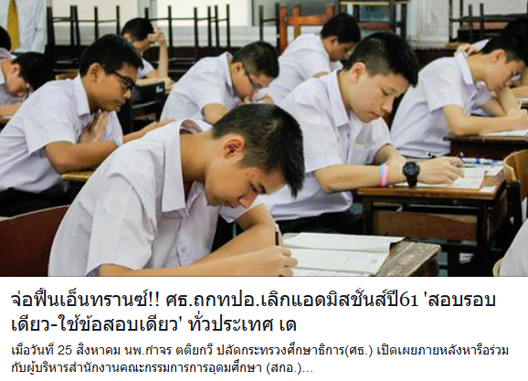
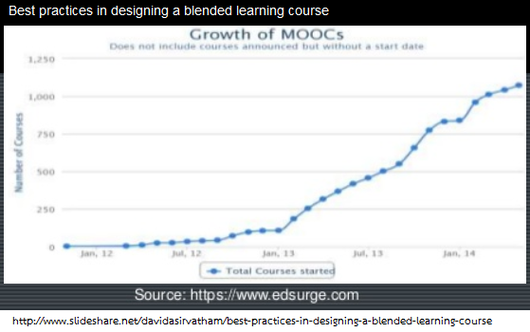
Entrance สอบกลางรอบเดียวทั่วประเทศ
ใครได้ประโยชน์ ใครเสียประโยชน์
ถ้าสอบ Entrance และหยุดรับตรง
มีเด็กชอบวิ่งรอก กับไม่ชอบวิ่ง
มหาวิทยาลัยอยากรับตรง กับไม่อยาก
คะแนนสอบ กับคะแนนเข้าเรียน
http://www.matichon.co.th/news/262637
http://www.slideshare.net/davidasirvatham/best-practices-in-designing-a-blended-learning-course

Slide 21
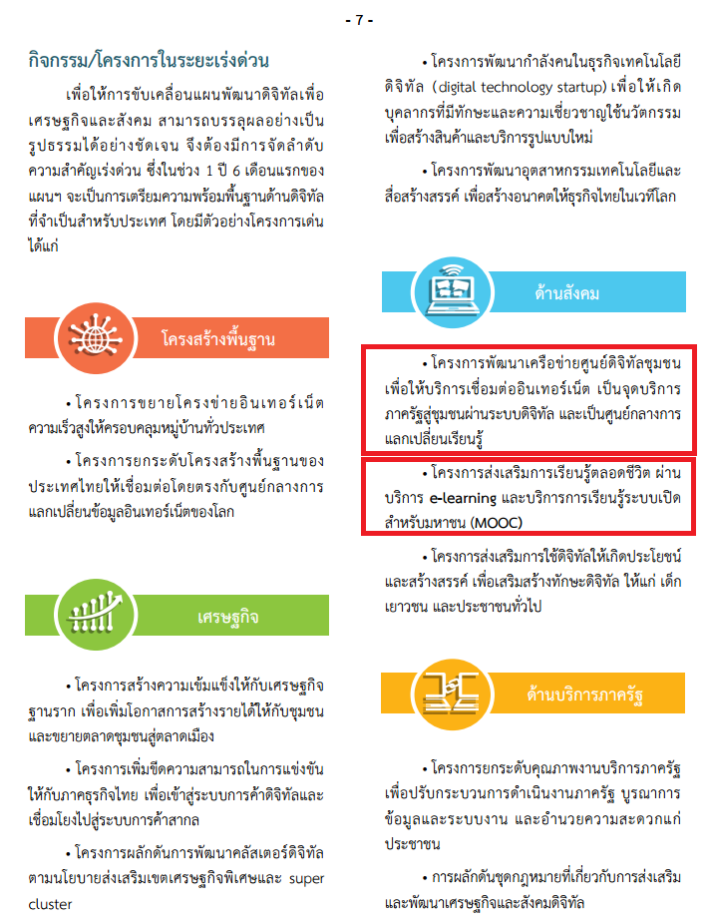
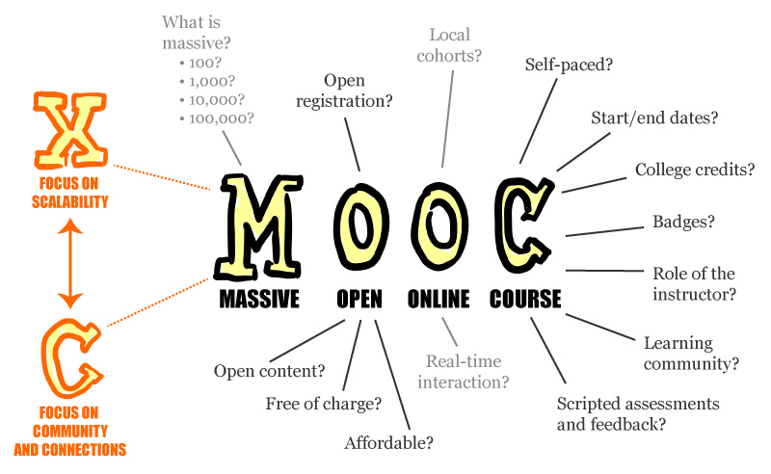
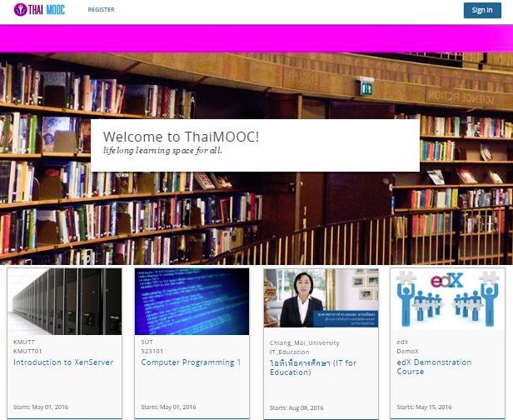
THAIMOOC.ORG (EDX.ORG)
ขีดความสามารถ
https://en.wikipedia.org/wiki/Massive_open_online_course
http://www.mict.go.th/assets/portals/1/files/590613_4Digital_Economy_Plan-Book.pdf

Slide 22
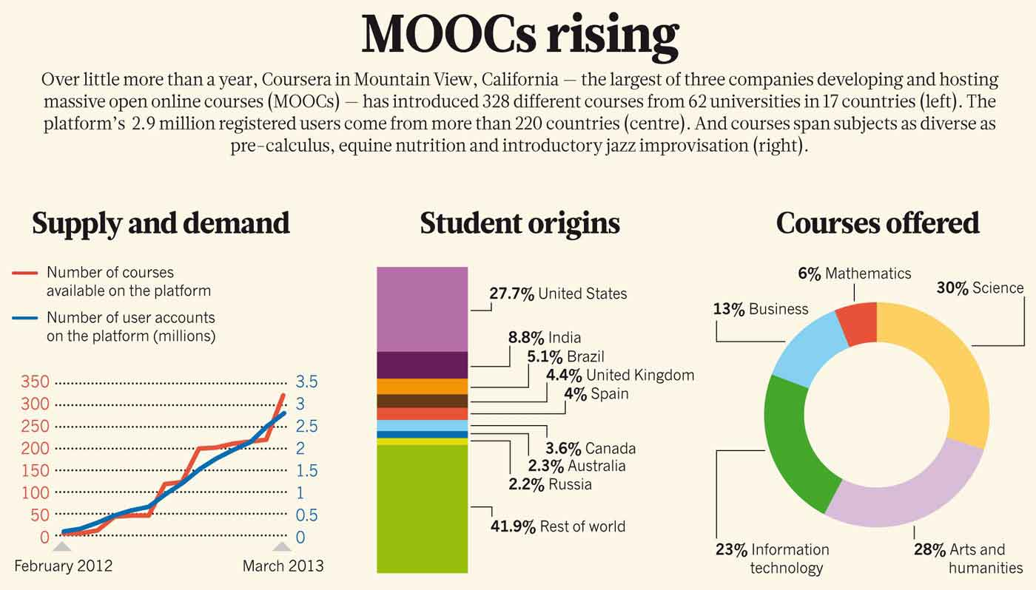

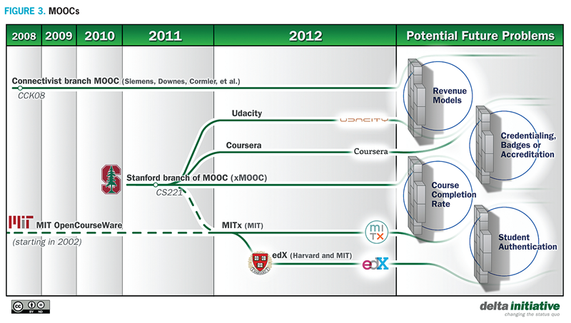
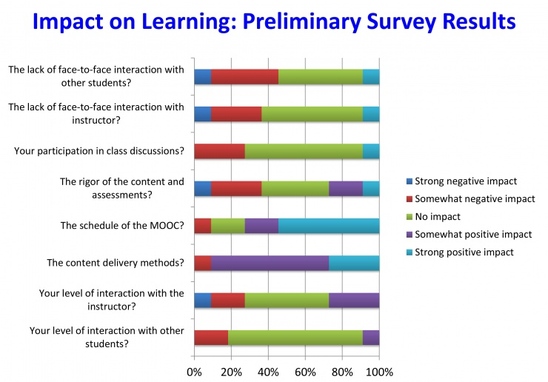
MOOC List
http://www.scientificamerican.com/article/massive-open-online-courses-transform-higher-education-and-science/
http://www.mooc-list.com
http://www.news.gatech.edu/2013/06/11/mooc-matters-keeping-students-engaged
http://www.educause.edu/visuals/shared/er/erm1263/figure3.png

Slide 23
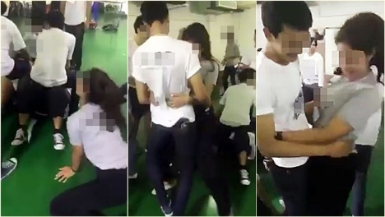
? ทำเฉพาะที่เป็นหน้าที่ของตน หรือ มององค์กรเป็นบ้านหลังที่สอง
กรุณา
อุเบกขา
เห็นใครทำอะไรไม่ถูก ไม่ทิ่ม ในองค์กร
แล้วรู้สึกขัดหู ขัดตา อยากให้เป็นอย่างใจหวัง
ต้องเข้าไปทัก เป็นหน้าที่บุคลากรในองค์กรต้องช่วยกัน
เพราะเป็นสิ่งที่จะทำให้องค์กรไม่บรรลุเป้าหมายได้
เห็นใครทำอะไรไม่ถูก ไม่ทิ่ม ในองค์กร
แล้วรู้สึกขัดหู ขัดตา
ก็ไม่ไปทัก ไม่ไปอะไรอะไรทั้งนั้น
เพราะไม่ใช่หน้าที่ ไม่ใช่เรื่องตรงหน้าของตน
อยู่ในพรหมวิหาร 4 เหมือนกัน .. แต่มองต่างมุมได้
จากหนังสือโศกนาฏกรรมองค์กรหลงทิศ หน้า 26 .. ท่านคิดอย่างไรกับเรื่องนี้
บทที่ 1 บริหารจัดการโดยไม่ใช้ข้อมูลจริง
“ดู ๆ ผู้จัดการแต่ละคนไม่ค่อยโอเคกันเลยนะเจ๊ ดูไม่เป็นทีมเวิร์คเลย”
น้องชายปรารภปัญหาใหม่
“เอางี้ เจ๊ไปบอกหัวหน้าแผนกบุคคลของเจ๊ ให้จัดวอร์คแรลลี่กันสักครั้งดีกว่า จะได้สร้างทีมเวิร์ค แก้ปัญหา ทุกคนจะได้มุ่งเป้าหมายเดียวกัน”
อาสาฯ คลั่งไล่ยิงปลัดฯ ตาย แค้นด่าจักรยานจอดบนตึก
ราชภัฎสวนสุนันทานำ 50 นศ."ปรับทัศนคติ" เขาชะโงก
http://www.khaosodonline.com/view_newsonline.php?newsid=1441175102
http://www.nationtv.tv/main/content/social/378470175/
http://www.dailynews.co.th/regional/345813

Slide 24

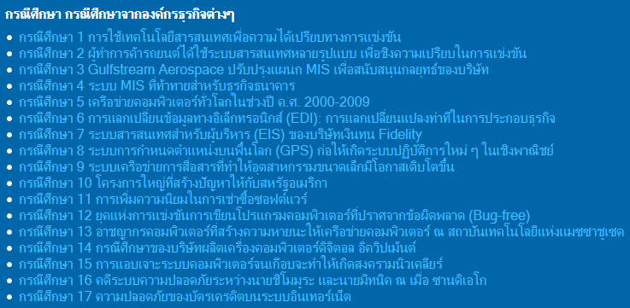

กรณีศึกษาจากองค์กรธุรกิจ
การใช้เทคโนโลยีสารสนเทศเพื่อความได้เปรียบทางการแข่งขัน
ระบบเครือข่ายการสื่อสารที่ทำให้อุตสาหกรรมขนาดเล็กมีโอกาสเติบโตขึ้น
การแอบเจาะระบบคอมพิวเตอร์จนเกือบจะทำให้เกิดสงครามนิวเคลียร์
ความปลอดภัยของบัตรเครดิตบนระบบอินเทอร์เน็ต
17 กรณีศึกษา
http://elearning.northcm.ac.th/mis/lesson.asp?LessonID=15
Stock exchange

Slide 25
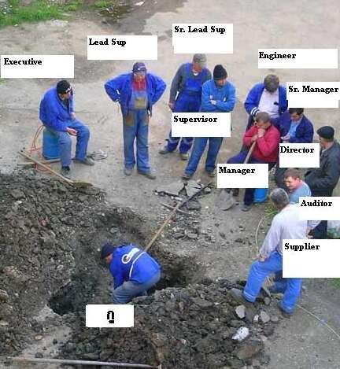
กรณีที่ 1 การใช้เทคโนโลยีสารสนเทศเพื่อความได้เปรียบทางการแข่งขัน
ระบบการจองตั๋วเครื่องบิน ทำให้เกิดความสะดวกและลดค่าใช้จ่ายลงได้มาก
มียอดการจองที่นั่งผ่านเครือข่ายคอมพิวเตอร์มากขึ้น
สายการบินอเมริกัน แอร์ไลน์ มีรายได้จากการจองตั๋วผ่านเครือข่ายมากกว่า 50% ของรายได้ทั้งหมด
ซาเบอร์ (Saber) เป็นระบบการจองตั๋วเครื่องบินของอเมริกันระบบแรกและเป็นการลงทุนที่แพงมาก
ถูกคู่แข่งขันรายอื่นยื่นคำฟ้องต่อศาลโดยอ้างว่าระบบนี้ไม่ให้ความเป็นธรรมแก่ชาวอเมริกัน
ตั๋วเครื่องบินในสหรัฐอเมริกาอย่างน้อย 3 ใน 5 ใบ ขายตั๋วออกให้แก่ผู้โดยสารผ่านระบบซาเบอร์
Who are you?
กรณีศึกษา เรียบเรียงโดย ประสงค์ ปราณีตพลกรัง
http://jamlong-patthong.blogspot.com/2013/05/1-9.html
http://sukanyajaikla.blogspot.com/2013/05/1.html

Slide 26
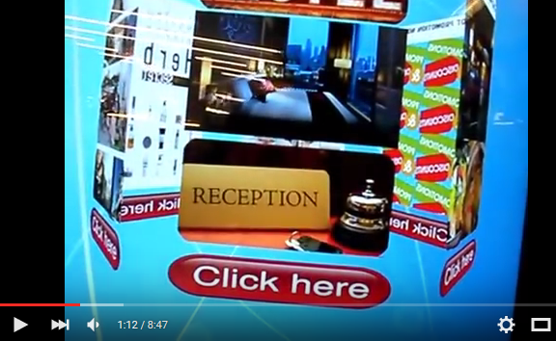
กรณีที่ 2 ผู้ทำการค้ารถยนต์ได้ใช้ระบบสารสนเทศหลายรูปแบบ
เพื่อชิงความเปรียบในการแข่งขัน
บริษัท Frankin Chevrolet/Toyota ขายและให้บริการแก่เจ้าของรถใหม่/เก่า และบริการจัดทำไฟแนนซ์
วีดีโอเท็กซ์ (Videotext) เป็นส่วนหนึ่งของระบบหลักที่ใช้ในฝ่ายขายชิ้นส่วนและฝ่ายบริการ
วีดีโอเท็กซ์ คือ แคตตาล็อกรายการชิ้นส่วนแบบเชื่อมตรง ติดตั้งบนของเคาน์เตอร์ มีจอหมุนรอบตัว
ค้นหาชิ้นส่วน เมื่อลูกค้าหรือช่างคนใดคนหนึ่งต้องการชิ้นส่วนของรถรุ่นใด ปีใด ภาพของรถจะปรากฏขึ้น
สามารถค้นหาชิ้นส่วนของรถจากคลังเก็บชิ้นส่วนของผู้ประกอบการรายอื่น ๆ ในพื้นที่นั้นได้อีกด้วย
BigC ลำปาง
https://www.youtube.com/watch?v=Qktjq9JE1NQ
กรณีศึกษา เรียบเรียงโดย ประสงค์ ปราณีตพลกรัง
http://jamlong-patthong.blogspot.com/2013/05/1-9.html
http://sukanyajaikla.blogspot.com/2013/05/1.html

Slide 27

กรณีที่ 3 Gulfstream Aerospace ปรับปรุงแผนก MIS
เพื่อสนับสนุนกลยุทธ์ของบริษัท
Lawe ได้ประกาศว่าจะเพิ่มรายได้ของบริษัทจาก 1 พันล้านเหรียญ เป็น 4 พันล้านเหรียญ ภายใน 1 ปี
Lawe ปรับเปลี่ยนแผนกลยุทธ์ และสร้างกระบวนการต่าง ๆ ในบริษัทขึ้นใหม่
พัฒนาโปรแกรมด้านการตลาด
ได้พัฒนาแผนกสารสนเทศเพื่อการจัดการ (MIS) โดยสร้างระบบการจัดการที่ขึ้นตรงต่อหน่วยงานกลาง
นักวิเคราะห์และโปรแกรมเมอร์ (Programmer) จะมีการปรับเปลี่ยนหน้าที่
STARTUP
CODE.ORG
http://www.thaiall.com/mis/startup.htm
กรณีศึกษา เรียบเรียงโดย ประสงค์ ปราณีตพลกรัง
http://jamlong-patthong.blogspot.com/2013/05/1-9.html
http://sukanyajaikla.blogspot.com/2013/05/1.html

Slide 28
AIIS (1/2)
มินิซีรี่ส์ .. ไพ่ใบสุดท้าย
ไพ่น๊อคดอลล่าร์ของจีนได้แบออกมาให้ทุกคนเห็นแล้ว ไพ่ใบนี้คือAsia Infrastructure Investment Bank หรือAIIBที่จะเปิดดำเนินการในไตรมาสสุดท้ายของปีนี้ด้วยเงินทุน ประเดิม$100,000ล้าน
ขงเบ้งทิ้งไพ่AIIBลงเมื่อไหร่ ดอลล่าร์จะหงายเก๋ง
ที่ร้ายไปกว่านั้น ไพ่AIIBจะฆ่าทั้งกองทุนการเงินระหว่างประเทศ ธนาคารโลก และธนาคารกลางของสหรัฐหรือยูเอสเฟดเดอรัลรีเสิร์ฟแบงค์ไปพร้อมๆกัน
เหมือนกับเป็นการกินโต๊ะจีนที่ห้อยเทียนเหลา
AIIBจะกินเรียบเพราะว่าจีนวางโครงสร้างการเงินโลกใหม่ที่อิงความมีส่วน เกี่ยวข้องของนานาประเทศที่เข้ามาร่วมแล้วจะได้ประโยชน์กันทุกประเทศ ผิดกับระบบดอลล่าร์ที่ผูกขาด กันความมีส่วนร่วมหรือแบ่งผลประโยชน์ให้ประเทศอื่นออกไป พูดง่ายๆ คนอื่นยิ่งฉิบหายมาก สหรัฐยิ่งได้กำไรเจ้าเดียว
AIIBมีสมาชิกผู้ร่วมก่อตั้ง57ประเทศ มีจีนเป็นเจ้ามือ และมีประเทศในเอเซียและยุโรปเป็นลูกมือ ไทยแลนด์เป็นลูกมือที่มีระดับพอสมควรเพราะว่าจะลงขันถึง$1,500ล้าน
ที่ล้ำลึกคือAIIBจะปล่อยกู้โครงสร้างพื้นฐานให้กับประเทศกำลังพัฒนาด้วยเงิน หยวน และเงินสกุลของประเทศที่เป็นสมาชิก สร้างความแตกต่างด้วยการแข่งกับธนาคารโลก ธนาคารเพื่อการพัฒนาแห่งเอเซีย หรือสถาบันการเงินระหว่างประเทศอื่นๆที่ปล่อยกู้เป็นดอลล่าร์ผูกขาดอย่าง เดียวให้ทุกประเทศเป็นทาสหรือเป็นหนี้ดอลล่าร์
สมมุติว่ารัฐบาลลาวต้องการลงทุนสร้างพัฒนาเครือข่ายเทเลคอมมีมูลค่า$200ล้าน ลาวสามารถกู้เงินจากAIIBได้เป็นเงินหยวน เงินบาท เงินวอนของเกาหลี หรือเงินสกุลอื่นของประเทศสมาชิกของAIIBได้ สมมุติต่อไปอีกว่าลาวขอกู้หยวน บาทและวอนเป็นจำนวนเทียบเท่า $200 ล้าน ทั้งจีน ไทยและเกาหลีก็ทำ syndication loan หรือปล่อยกู้ร่วมกันให้กับรัฐบาลลาวไป
https://www.facebook.com/ThanongFanclub/posts/384465415083172

Slide 29
AIIS (2/2)
ในกรณีนี้ เงินหยวนของจีน เงินบาทของไทย เงินวอนของเกาหลีที่ลงในAIIBจะมีบทบาทมากขึ้นในการค้าขายระหว่างประเทศ เงินลงขันของไทยในAIIBจะงอกเงยขึ้นมา
เป็นการได้ประโยชน์ของประเทศสมาชิกร่วมกัน โดยที่หยวนไม่จำเป็นต้องผูกขาด เหมือนกับที่ระบบการเงินโลกปัจจุบันออกแบบมาให้ดอลล่าร์ผูกขาดแต่เจ้าเดียว
จะเห็นได้ว่าจีนได้ทำข้อตกลงสว๊อปค่าเงินกับประเทศคู่ค้าแล้ว เพื่อต่อไปค้าขายกันเป็นหยวน/บาท หยวน/ริงกิต หยวน/วอน หยวน/เยน หยวนรูเบิ้ล หยวน/รูปี
วิธีการนี้จะช่วย 1. ล้มการผูกขาดดอลล่าร์ 2. ลดความเสี่ยงอัตราแลกเปลี่ยนกับดอลล่าร์ 3. ลดค่าธรรมเนียมดอลล่าร์ 4. ลดความไม่สะดวกที่มาจากการต้องใช้ดอลล่าร์เป็นเงินสกุลหลักเดียว
วิกฤติการเงินโลกที่ผ่านมาเป็นวิกฤติดอลล่าร์ และทั้งนั้นไม่ว่าจะเป็นต้มยำกุ้ง1997 (กู้ดอลล่าร์มากไป) วิกฤติดอทคอมปี 2001 วิกฤติตลาดบ้านซับไพรม์ปี2007 วิกฤติWall Street 2008 ยกเว้นวิกฤติยูโรที่เกิดตั้งตั้งแต่2010เป็นต้นมา ตอนนี้ฝรั่งพยายามบอกว่าเป็นวิกฤติหยวน ทั้งที่หยวนยังแกร่ง แม้ว่าตลาดหุ้นจะมีปัญหา แต่เป็นส่วนหนึ่งของยุทธศาสตร์จีนในการเอาคืนกองทุนฝรั่งในสงครามการเงิน
AIIBเป็นทางเลือก หรือทางออกจากกับดักพิษดอลล่าร์กระดาษที่สร้างวิกฤติทั้วโลก แต่ละรอบของวิกฤติ พวกนายแบงค์เมการวยขึ้นๆ
เมื่อAIIBปล่อยกู้เพิ่มมากขึ้นเป็นเงินของประเทศสมาชิก ความต้องการหรือดีมานด์ของดอลล่าร์จะน้อยลงตามลำดับ ถึงจุดๆหนึ่งเมื่อไม่มีใครต้องการดอลล่าร์ ดอลล่าร์จะไหลกลับสหรัฐก่อให้เกิดเงินเฟ้ออย่างรุนแรง
ผลก็คือ 1. เฟดต้องพิมพ์เงินมหาศาล ทำQE4,QE5, QE6, QE7...จนเจ๊งไปเองคามือตัวเอง 2.กองทุนการเงินระหว่างประเทศ และธนาคารโลกที่ปล่อยกู้เป็นดอลล่าร์ หาลูกค้าไม่เจอ นั่งตบยุงกันเป็นแถว 3. ดอลล่าร์กลายเป็นกระดาษกงเต๊ก
จีนแย้มไพ่ออกมาให้เห็นแล้ว แต่เป็นไพ่นกกระจอก ฝรั่งเล่นไม่เป็น เพราะว่าคนละตำรา
Thanong 2/9/2015
https://www.facebook.com/ThanongFanclub/posts/384465415083172

Slide 30

โศกนาฎกรรมองค์กรหลงทิศ
http://www.thaiall.com/blogacla/admin/1490/
การเชื่อมโยงของสาเหตุ
แห่งความล้มเหลว 9 ประการ
กับ Actual Causes ในงานวิจัย
1. Financial
2. New Developments
3. Customer Care
4. Process Management
5. People Management
6. Leadership
1. บริหารจัดการโดยไม่ใช้ข้อมูลจริง
2. ใช้ Management Tools โดยไม่เข้าใจ
3. กำหนดกลยุทธ์โดยไม่คำนึงถึงความเสี่ยง
4. ไม่รู้ว่าลูกค้าคือใคร
5. ตอบสนองลูกค้าไม่ได้
6. การปฏิบัติการล้มเหลว
7. พัฒนาบุคลากรโดยไร้ทิศทาง
8. รักษาบุคลากรที่ดีไว้ไม่ได้
9. ภาวะผู้นำล้มเหลว
โศกนาฎกรรมองค์กรหลงทิศ เขียนโดย สุธี ปิงสุทธิวงศ์ สุรีพันธุ์ เสนานุช และยิ่งศักดิ์ นันทิวรรณกุล

Slide 31
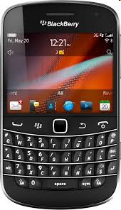
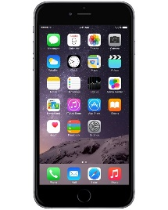

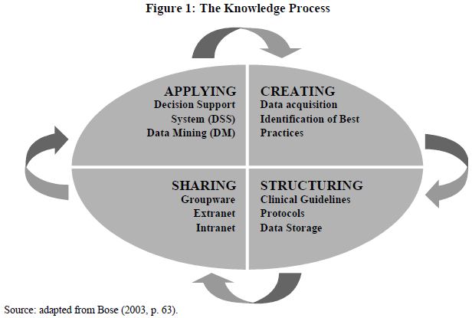
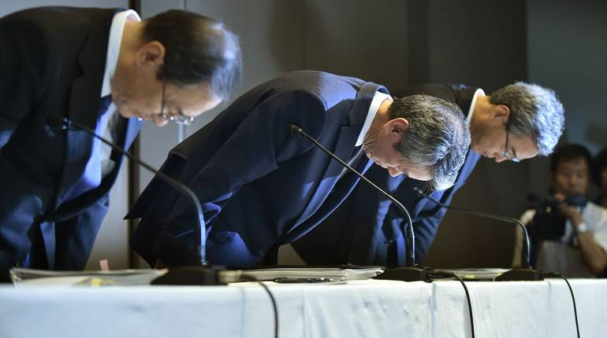
1. บริหารจัดการโดยไม่ใช้ข้อมูลจริง
เนื้อหาโดยสังเขป
“การกำหนดตัวชี้วัด การเก็บข้อมูล และรายงานผลที่ล้มเหลว หรือมีการเก็บข้อมูลอยู่เป็นจำนวนมากในองค์กร แต่ไม่สามารถนำมาใช้ได้อย่างมีประสิทธิผล รวมทั้งการที่ ผู้บริหารไม่ได้นำเอาข้อมูลจริงมาใช้ในกระบวนการตัดสินใจ” P.12
http://www.scielo.br/scielo.php?script=sci_arttext&pid=S1807-76922009000300006
แต่งกำไร Toshiba http://www.thairath.co.th/content/513235
สาเหตุความล้มเหลว 9 ประการ http://hq.prd.go.th/plan/ewt_dl_link.php?nid=1945
โศกนาฎกรรมองค์กรหลงทิศ เขียนโดย สุธี ปิงสุทธิวงศ์ สุรีพันธุ์ เสนานุช และยิ่งศักดิ์ นันทิวรรณกุล

Slide 32
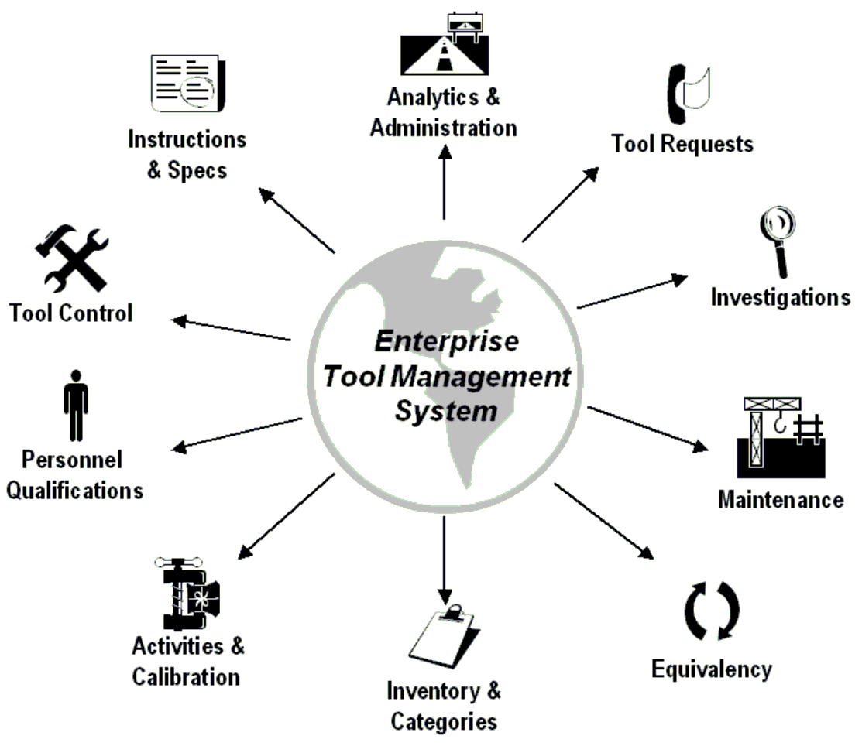
2. ใช้ Management Tools โดยไม่เข้าใจ
เนื้อหาโดยสังเขป
“ผู้บริหารมีแนวคิดว่า ต้องนำเครื่องมือการบริหารจัดการมาใช้ เพื่อให้มีภาพลักษณ์ที่ดี โดยที่ไม่ได้ศึกษา ไม่ได้ยอมรับเครื่องมือเหล่านั้นอย่างแท้จริง หรือใช้แบบไม่รู้จริงว่าเครื่องมือนั้นคืออะไร มีข้อดีข้อเสียอย่างไร รวมทั้งใช้หลายเครื่องมือเกินไป เปลี่ยนไปเรื่อย ๆ” P.12
http://www.tadcon.com/
โศกนาฎกรรมองค์กรหลงทิศ เขียนโดย สุธี ปิงสุทธิวงศ์ สุรีพันธุ์ เสนานุช และยิ่งศักดิ์ นันทิวรรณกุล
Notes:
Calibration การสอบเทียบ

Slide 33
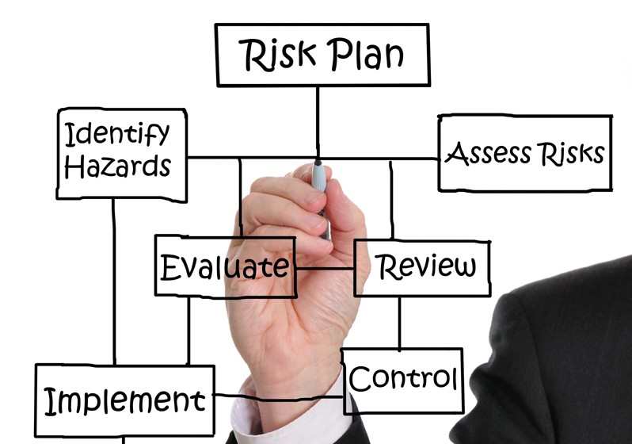
3. กำหนดกลยุทธ์โดยไม่คำนึงถึงความเสี่ยง
เนื้อหาโดยสังเขป
“การตอบสนองต่อความท้าทายเชิงกลยุทธ์และความ เปลี่ยนแปลงที่เกิดขึ้นโดยขาดวิจารณญาณที่ดี ผู้บริหารไม่ได้คิดไตร่ตรองให้รอบคอบก่อนตัดสินใจ ทำให้เกิดการวางแผนกลยุทธ์ที่ปราศจากการบริหารจัดการความเสี่ยงที่อาจเกิดขึ้นจากกลยุทธ์” P.12
http://www.lumagroup.com/risk-management/theory-behind-risk-management-article-written-by-james-vanderberg-luma-group-hong-kong/
โศกนาฎกรรมองค์กรหลงทิศ เขียนโดย สุธี ปิงสุทธิวงศ์ สุรีพันธุ์ เสนานุช และยิ่งศักดิ์ นันทิวรรณกุล

Slide 34
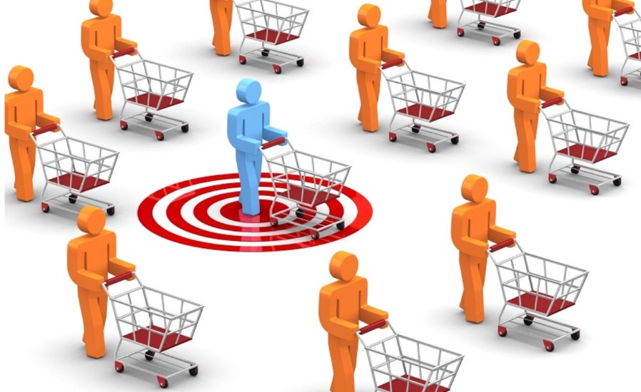
4. ไม่รู้ว่าลูกค้าคือใคร
เนื้อหาโดยสังเขป
“การดำเนินการโดยไม่มีการกำหนดกลุ่มลูกค้า หรือส่วนตลาดที่ชัดเจน” P.13
http://recombo.com/2013/05/get-the-most-out-of-your-customer-data-with-single-customer-view/
โศกนาฎกรรมองค์กรหลงทิศ เขียนโดย สุธี ปิงสุทธิวงศ์ สุรีพันธุ์ เสนานุช และยิ่งศักดิ์ นันทิวรรณกุล

Slide 35
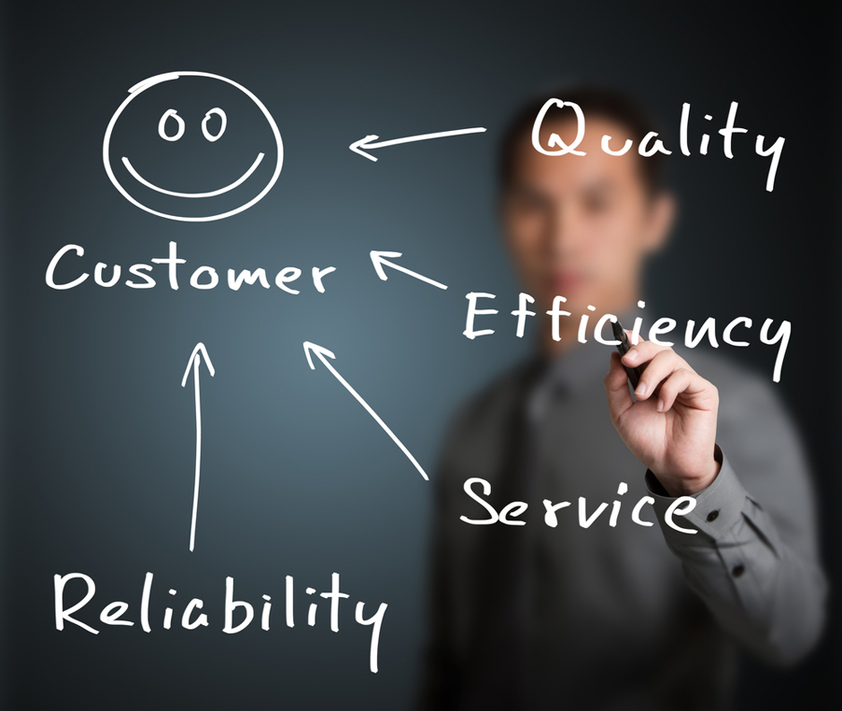
5. ตอบสนองลูกค้าไม่ได้
เนื้อหาโดยสังเขป
“กำหนดกลุ่มลูกค้าแล้ว แต่ไม่สามารถตอบสนองลูกค้าได้เนื่องจากไม่เข้าใจความต้องการของลูกค้าอย่างแท้จริง ” P.13
http://blogs.clicksoftware.com/index/are-you-a-customer-driven-company/
โศกนาฎกรรมองค์กรหลงทิศ เขียนโดย สุธี ปิงสุทธิวงศ์ สุรีพันธุ์ เสนานุช และยิ่งศักดิ์ นันทิวรรณกุล

Slide 36
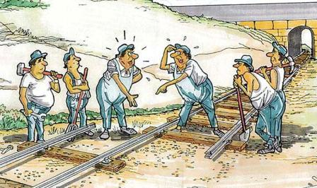
6. การปฏิบัติการล้มเหลว
เนื้อหาโดยสังเขป
“การจัดการกระบวนการที่ล้มเหลว บริหารแบบแยกส่วนเป็นไซโล ไม่ได้บริหารเป็นกระบวนการ บริหารจัดการกระบวนการไม่ได้ทำให้มีปัญหาเกิดขึ้นในงานประจำวัน ผลิตภัณฑ์มีข้อบกพร่อง ความแปรปรวนสูง มีค่าใช้จ่ายและต้นทุนสูง มีของเสียมาก” P.13
http://www.engineeringdaily.net/7-tips-on-how-to-work-well-in-a-team-environment/
โศกนาฎกรรมองค์กรหลงทิศ เขียนโดย สุธี ปิงสุทธิวงศ์ สุรีพันธุ์ เสนานุช และยิ่งศักดิ์ นันทิวรรณกุล

Slide 37

7. พัฒนาบุคลากรโดยไร้ทิศทาง
เนื้อหาโดยสังเขป
“การพัฒนาบุคลากรไม่ได้ตอบสนองต่อกลยุทธ์และเป้าหมายขององค์กร ทำให้บุคลากรขาดทักษะและความรู้ความเชี่ยวชาญที่สอดคล้องกับความต้องการขององค์กร ” P.13
http://beid.ddc.moph.go.th/intranet2/news.php?g=1&items=120
โศกนาฎกรรมองค์กรหลงทิศ เขียนโดย สุธี ปิงสุทธิวงศ์ สุรีพันธุ์ เสนานุช และยิ่งศักดิ์ นันทิวรรณกุล

Slide 38
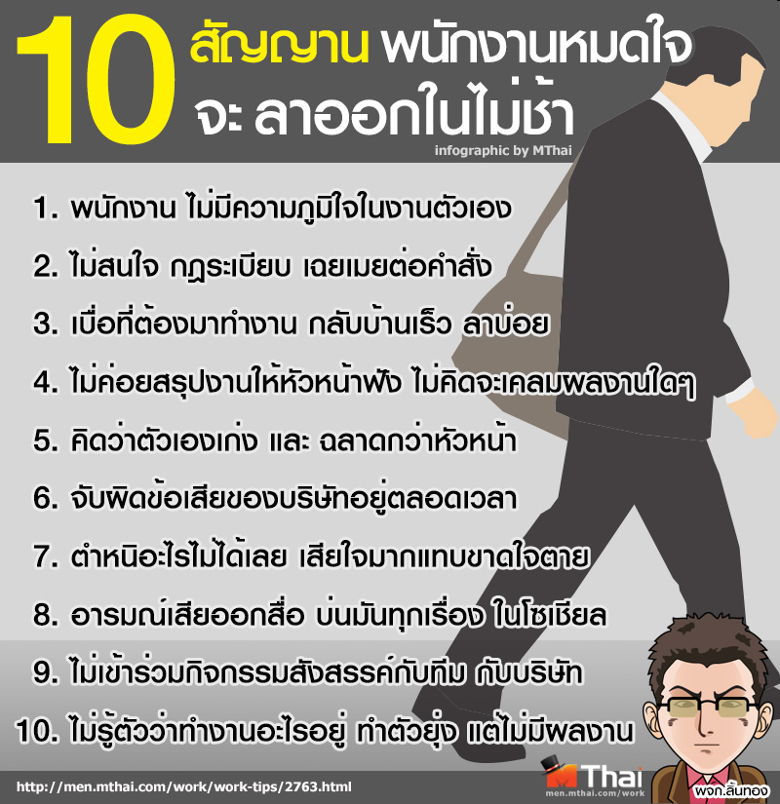
8. รักษาบุคลากรที่ดีไว้ไม่ได้
อย่างนี้ต้องลาออก
เนื้อหาโดยสังเขป
“ผู้ไม่สามารถสร้างความผูกพันและความพึงพอใจของบุคลากรที่มีต่อองค์กร
ทำให้ขาดขวัญและกำลังใจ มีการลาออกในอัตราที่สูง ไม่สามารถรักษาความรู้ในตัวบุคลากรไว้กับองค์กร” P.13
เพลง ลาออก ของ บิลลี่ โอแกน
https://www.youtube.com/watch?v=1WXDV3n7zGA
http://men.mthai.com/work/work-tips/2763.html
โศกนาฎกรรมองค์กรหลงทิศ เขียนโดย สุธี ปิงสุทธิวงศ์ สุรีพันธุ์ เสนานุช และยิ่งศักดิ์ นันทิวรรณกุล

Slide 39

9. ภาวะผู้นำล้มเหลว
เนื้อหาโดยสังเขป
“ความหยิ่งผยองและหลงตนเองของผู้นำสูงสุด ความอ่อนด้อยและขาดประสบการณ์
แต่เมื่อผิดพลาดแล้วกลับไม่ยอมรับผิด เอาแต่โทษคนอื่น รวมความแล้ว คือ ขาดการนำองค์กรที่ดี” P.14
http://money.kapook.com/view113556.html
โศกนาฎกรรมองค์กรหลงทิศ เขียนโดย สุธี ปิงสุทธิวงศ์ สุรีพันธุ์ เสนานุช และยิ่งศักดิ์ นันทิวรรณกุล

Slide 40

CSI Cyber
CSI: Cyber (Crime Scene Investigation: Cyber) is an American police procedural drama television series that premiered on March 4, 2015, on CBS. The series, starring Patricia Arquette and Ted Danson, is the second spin-off of CSI: Crime Scene Investigation and the fourth series in the CSI franchise.
Patricia Arquette as Dr. Avery Ryan, the Deputy Director of the FBI. Avery was a renowned psychologist in New York when her professional database was hacked, resulting in the death of a patient. This, coupled with the recent death of her daughter, led Avery to leave New York, and found the FBI's Cyber Crime Division.
CTOC (Cyber Threat Operations Center).
https://en.wikipedia.org/wiki/CSI:_Cyber
http://www.seriesubthai.co/csi-cyber-season-1-%E0%B8%8B%E0%B8%B1%E0%B8%9A%E0%B9%84%E0%B8%97%E0%B8%A2/
Notes:
Renown = มีชื่อเสียง

Slide 41

CSI Cyber : Year 1
Kidnapping 2.0, Internet Camera, Game
CMND: \CRASH
Programmable Logic Controller (PLC)
Killer en Route, Taxi, Zogo network,
Fake Access Point
Fire Code, Printer, Deepweb, IoT,
IP, Blackhat, Zero Day
Crowd Sourced, Bluetooth, Concert, Social Media, Source code
The Evil Twin, Hotel System, Walldrive,
Trojan, Wi-fi café, Motion Chip, Fake Data
Notes:
http://www.tvfanatic.com/shows/csi-cyber/full-episodes/
http://www.tvfanatic.com/2015/03/csi-cyber-season-1-episode-3-review-killer-en-route/
http://www.nodaljs.com/

Slide 42

CSI Cyber : Year 1
URL, Interrupted, young teenager
Selfie 2.0, Friend agenda, Fake post
L0M1S, Wi-Fi attack, USB charging, 16
Click Your Poison, Malvertisment, Cancer
Ghost in the Machine, Gun, Game transfer phenomenar(GTP), Super cookie attached
Bit by Bit, bitcoin, BlockChainBit, Botnet, Rat, Malware
Family Secrets, Webcam,
Sound Recording
Notes:
http://www.tvfanatic.com/shows/csi-cyber/full-episodes/
http://www.tvfanatic.com/2015/03/csi-cyber-season-1-episode-3-review-killer-en-route/
http://www.nodaljs.com/

Slide 43

คอมพิวเตอร์ที่สถานีตำรวจ จะเป็น Botnet กับเค้าไหมนะ
ตาม พระราชบัญญัติว่าด้วยการกระทําความผิดเกี่ยวกับคอมพิวเตอร์ พ.ศ. ๒๕๕๐
ถ้ามองหมวดที่ 2 พนักงานเจ้าหน้าที่ มาตรา 26 ที่ระบุว่า “ผู้ให้บริการต้องเก็บรักษาข้อมูลจราจรทางคอมพิวเตอร์ไว้ไม่น้อยกว่าเก้าสิบวัน ..”
กรณีนี้ก็คาดได้ว่าไม่ได้เก็บไว้ ถึงไม่รู้ว่าผู้ที่เข้าไปใส่รหัสผ่านคือใคร
คอมพิวเตอร์ที่สถานีตำรวจภูธรเมืองแห่งหนึ่ง
เปิดไว้ให้บริการประชาชนที่มาติดต่อราชการ
แต่พบว่ามีผู้ใช้ท่านหนึ่ง เข้ามาใช้
แล้วกำหนดรหัสผ่านเข้าเครื่องเป็นชื่ออีเมลของตน
ทำให้ผู้อื่นเข้าเครื่องไม่ได้
Nation TV
"ล่าสุดสำรวจพบรีสอร์ท 62 แห่งมีอันตราย แต่คงไม่ใช่ประเด็นจะรื้อหรือไม่รื้อ เพียงแค่ต้องยึดหลักปฏิบัติตามกฎหมาย ซึ่งต้องมีการพูดคุยกันก่อน เพื่อให้การท่องเที่ยวเป็นไปอย่างสมดุล คงความเป็นธรรมชาติขณะเดียวกันต้องสร้างความสะดวกสบายให้นักท่องเที่ยวด้วย "
http://www.matichon.co.th/news/261293
http://www.nationtv.tv/main/content/social/378476037/

Slide 44


ประเด็นที่น่าสนใจด้านไอที
สารสนเทศที่ท่านใช้ มักพบจากที่ใด .. ได้บ้าง
O Smart phone
O Television
O Facebook.com
O Youtube.com
O Game
O Line
O Intranet
O เรื่องเล่าเช้านี้
อะไรคือสารสนเทศ
Notes:
http://www.thaihealth.or.th/Content/20121-%E0%B8%84%E0%B8%99%E0%B9%84%E0%B8%97%E0%B8%A2%E0%B9%83%E0%B8%8A%E0%B9%89%E0%B9%80%E0%B8%A7%E0%B8%A5%E0%B8%B2%E0%B8%AD%E0%B8%A2%E0%B8%B9%E0%B9%88%E0%B8%81%E0%B8%B1%E0%B8%9A%E0%B8%AB%E0%B8%99%E0%B8%B1%E0%B8%87%E0%B8%AA%E0%B8%B7%E0%B8%AD%20%E0%B8%99%E0%B9%89%E0%B8%AD%E0%B8%A2%E0%B8%A5%E0%B8%87%E0%B8%97%E0%B8%B8%E0%B8%81%E0%B8%9B%E0%B8%B5.html

Slide 45

4 ไม่ - ที่ทำให้ไม่ใช้สารสนเทศ
ไม่รู้
(not know)
ไม่เชื่อ
(not believe)
ไม่จ่าย
(not pay)
ไม่ใช้
(not use)

Slide 46



3 ปัจจัยครอบความคิดที่น่าจะส่งผล
ถึงการไม่ใช้สารสนเทศ (3ช)
ชอบ
(หวาน มัน เค็ม ไหม้ ดีไปหมด)
เชื่อ
(ไม่เชื่ออย่าลบหลู่)
ช่างมัน
(ไม่สนใจผลที่ตามมา+ อัตตา)

Slide 47

เป้าหมายร่วมกัน
ถึงฝั่งแล้ว เมื่อเราดึงบ้าง ฉุดบ้าง ร่วมกัน
http://fridayreflections.typepad.com/weblog/2009/05/pulling-in-the-same-direction.html

Slide 48

เป้าหมายของระบบสารสนเทศเพื่อการจัดการ
เพิ่มประสิทธิผล (Effectiveness : Doing the right thing)
เพิ่มประสิทธิภาพ (Efficiency : Doing the thing right)
เพิ่มคุณภาพในการบริการลูกค้า (Increase Quality)
ครองใจลูกค้า และปกป้องจากคู่แข่ง (Customer Satisfaction)
ขยายช่องทางผลิตภัณฑ์ (Product Channel)
ขยายโอกาสทางธุรกิจ (Business Opportunity)
สร้างทางเลือกในการแข่งขัน (Alternative Competition)
Notes:
http://www.thaiall.com/mis/mis01.htm
http://bit.ly/1pwS2uO

Slide 49

ผลกระทบของเทคโนโลยีสารสนเทศที่มีต่อการทำงานขององค์การ
http://www.sirikitdam.egat.com/web_mis/102/noname3.htm
การปรับปรุงรูปแบบการทำงานขององค์การ
เช่น ลงเวลา ส่งหนังสือ หรือ ยุบแผนก
การสนับสนุนการดำเนินงานเชิงกลยุทธ์
เช่น การประกันคุณภาพ สรุปปลายปี
เครื่องมือในการทำงาน
เช่น POS, MIS, RMIS
การเพิ่มผลผลิตของงาน
เช่น การประกอบรถยนต์
เทคโนโลยีในการติดต่อสื่อสาร
เช่น line, facebook, blog
Notes:
http://www.sirikitdam.egat.com/web_mis/102/noname3.htm
parttime2560.blogspot.com/2014/06/part-time-b2s_5.html

Slide 50

ปัจจัยของความสำเร็จที่สำคัญต่อองค์กร
ประเด็นใดใช้สารสนเทศน้อยที่สุด
เสนอมา 3 อันดับแรก
เป็นคำถามชวนวิเคราะห์ และสังเคราะห์
การประมวลผล คือ การนับ และ การจัดเรียง
การผลิตสินค้าที่มีคุณภาพสูง
การจัดการสินค้าคงคลังที่ดี
การจัดซื้อ การผลิต และจำหน่ายที่รัดกุม
การพัฒนาผลิตภัณฑ์ใหม่
การยึดครองตลาด
การเพิ่มประสิทธิภาพของพนักงาน
การรับผิดชอบต่อสังคม (Corporate Social Responsibility = CSR)
การขยายช่องทางการจัดจำหน่าย
การยกระดับมาตรฐานการบริการลูกค้า
การควบคุมด้านการจัดการ
Notes:
http://www.vecteezy.com/random-objects/57405-gold-silver-and-bronze-ribbon-award-vectors/premium

Slide 51



Social Media & Startup & IoT
ปัจจุบันเราใช้ Social Media มากกว่า Information .. รึเปล่า
https://www.youtube.com/watch?v=ll1K7abe-ek
https://www.youtube.com/watch?v=_AhTNx0AnSU
การคัดลอก (Copy)
คือ การกระทำที่อาศัยแรงจากภายนอกมาขับเคลื่อนความคิด
แรงบันดาลใจ (Inspiration)
คือ พลังในตนเองที่ใช้ขับเคลื่อนการคิด ไม่ต้องอาศัยแรงจากภายนอกทั้งหมด
https://www.youtube.com/watch?v=XRhPZM9lKyk

Slide 52


ประโยชน์ของ Facebook Profile
โครงการรณรงค์ คิดก่อนโพสต์ https://www.facebook.com/ThinkB4UPostTH
เป็นแหล่งแลกเปลี่ยนเรียนรู้กับผู้มีส่วนได้ส่วนเสีย (Exchange)
รับข้อมูลข่าวสาร (News & Information)
ใช้ติดตามความคิดเห็นของลูกค้า (Customer Monitor)
ใช้ติดตามความคิดเห็นของบุคลากร (Employee Monitor)
ให้กำลังใจพนักงาน และเพื่อนร่วมงาน (Encourage)
คัดเลือกบุคลากรเข้าทำงาน (Applicant)
http://www.thaiall.com/facebook/
Notes:
http://www.thaiall.com/facebook/

Slide 53


ประโยชน์ของ Facebook Group
รวมเอกสาร https://www.facebook.com/groups/thaiebook/
มอบหมายงาน และติดตามงานของบุคลากร (Assignment & Report)
แบ่งปันเอกสาร หรือสอบถามด้วยโพล (Share file & Question)
แหล่งเผยแพร่ข้อมูลข่าวสารเฉพาะกลุ่ม (Close group)
สนับสนุนการทำงานเป็นทีม เป็นแผนก เป็นหน่วย (Teamwork)
Notes:
http://www.chron.com/news/houston-texas/gallery/10th-annual-Dragon-Boat-Regatta-72391.php
http://www.shutterstock.com/pic-72383824/stock-vector-business-cartoon-team-on-boat.html

Slide 54


ประโยชน์ของ Facebook Page
10 ข้อดีของแฟนเพจ http://incquity.com/articles/tech/10-ways-facebook-fan-page-help-business
เผยแพร่ข้อมูล (Share information)
CSR : Corporate Social Responsibility
สร้าง Brand และ PR และ Advertising
http://marketingforexp.blogspot.com/2013/09/brand-branding.html
http://thumbsup.in.th/2013/11/do-dont-for-facebook-marketing/
แบรนด์ คือ ประสบการณ์รวมของผู้บริโภค
แบรนด์ คือ ชื่อเสียงของสินค้า บริการ หรือองค์กร
แบรนด์ คือ จุดยืนของผลิตภัณฑ์ หรือองค์กร
แบรนด์ คือ ความรู้สึกนึกคิดของผู้บริโภค
แบรนด์ คือ ซุปไก่สกัด ???

Slide 55



Line ใช้กำหนดทิศทางการทำงาน
ตำรวจใช้ไลน์รายงานอาชญากรรม http://mobiledista.com/dep-commissioner-of-police-command-thai-police-report-crime-via-line/
Line กลุ่มใช้สื่อสารกันในองค์กร ใครไม่เข้ากลุ่มก็แสดงว่าไม่ต้องการรับรู้ข่าวสาร
เข้าทีหลังตามข่าวสารไม่ทัน
http://www.linepc.in.th
ไฟดับก็ยังสั่งงานผ่านไลน์ได้

Slide 56



เหตุผลที่เจ้านายขอ Line กับลูกน้อง
ข่าวการใช้ดิจิทัล .. ไม่เกรงใจคนข้าง ๆ
เวลาชอบกัน .. น้ำต้มผักก็ว่าหวาน
เวลาไม่ชอบกันล่ะ .. เป็นเรื่องเป็นข่าวขึ้นมาเลย
มีข่าวบ่อยมาก .. เมื่อรักเปลี่ยนเป็นไม่รัก
แต่ถ้าเป็นหัวหน้ากับลูกน้อง
.. ส่วนใหญ่จะใส่เกียร์ว่างแทน ไม่ถึงกับต้มยำทำแกง
เพื่อให้ทุกคนร่วมทางและไปด้วยกัน (Vision)
เพื่อให้พูดคุย แลกเปลี่ยน เข้าใจกันและกัน (Communication)
เพื่อให้นำเรื่องราวหลังทำงานเสร็จมาเล่าสู่กันฟัง (Reporting)
เพื่อเป็นแหล่งเก็บร่องรอยหลักฐาน จะได้ตามอดีตเจอ (Recording)
ถ้าลูกน้องไม่อยาก Line ด้วย
น่าจะมีเหตุผลจากอะไร
ถ้าเป้าหมาย
การใช้ไลน์ของ ครูหนุ่ม กับ นักเรียนสาว
ไม่ไปในทิศเดียวกันก็เกิดปัญหาได้
พอมีปัญหาก็ไม่อยากคุยด้วยแล้ว
ข่าว 22 ส.ค.59
http://hilight.kapook.com/view/141202

Slide 57



Social Media ใช้ส่งอะไรได้หลายอย่าง แต่ระวังส่งผิด
ถ้าใช้ Social Media ในที่ทำงาน
แล้วไม่คิดใช้ Social Media เพื่อการทำงาน
ก็จงระวังเรื่องรับเจ้านายเป็นเพื่อนด้วย
1
“งานมันห่วย เจ้านายมันแย่ ... ”
โพสต์สั้น ๆ แต่ถ้าเจ้านายอ่านเข้า
เจ้านายเขาอาจ REPLY มายาวนะ
Don’t bother coming in tomorrow
พรุ่งนี้ก็ไม่ต้องมาทำงานแล้วนะ
2
3
หนุ่ม 23 ปี เมืองเซนต์ชาร์ลส์ รัฐอิลลินอยส์ สหรัฐอเมริกา
ส่งภาพบางส่วนในร่างกายเราที่ภาคภูมิใจ
ให้ผิดคน ไปลงที่หัวหน้าฝ่ายบุคคล แต่ความผิดพลาดนี้ โทษ คือ ให้ออก
http://www.khaosod.co.th/view_newsonline.php?newsid=1441367697
ทีวีอาซาฮีของญี่ปุ่นออกแถลงขอโทษ ผู้สื่อข่าวหัวหน้าสำนักงานประจำประเทศไทย ส่งภาพของลับเข้าไลน์กลุ่มผู้สื่อข่าวระหว่างประชุมเสวนา
แล้วถูกปลดแล้วเนื่องจากประพฤติไม่เหมาะสมอย่างร้ายแรง
4
http://www.dailynews.co.th/foreign/338866

Slide 58


พฤติกรรมที่พึงระวัง
.. แต่ปัจจุบันกลายเป็นกิจกรรมหลักที่พบเห็นได้เป็นประจำ
เพลง กินก่อนถ่ายทีหลัง
หลายครอบครัวมีปัญหา เพราะให้ความสำคัญกับ Social Media มากกว่าคนใกล้ตัว
https://www.youtube.com/watch?v=nAiPOKBq_VE
เล่า พฤติกรรมใน Social Media
ที่บางคนเคยทำ เคยเห็น มีส่วนร่วม
เช่น การก้าวร้าวระหว่างการสื่อสาร การอวด
การถ่ายก่อนกิน ฝากคำคม ความรักไม่ใช่เรื่องบนเตียง
พฤติกรรมเฟซบุ๊ค
บ่น ปฏิญาณตน อวด แอ็บแตก คำคม
https://www.youtube.com/watch?v=gqdGxbj9OQE
ถ้าใช้ Social Media แล้วไม่ทำงาน
คุณโน้ตบอกว่า บริษัทเจ้งได้เลย
https://www.youtube.com/watch?v=R0OC19gBPGM

